Slide 1
Network Security
NFT
201810993 정경재

Slide 2

목차
1
What is NFT?
2
NFT의 활용들
3
현재 NFT의 문제점
4
NFT의 발전방향

Slide 3

Part 1,
What is NFT?

Slide 4
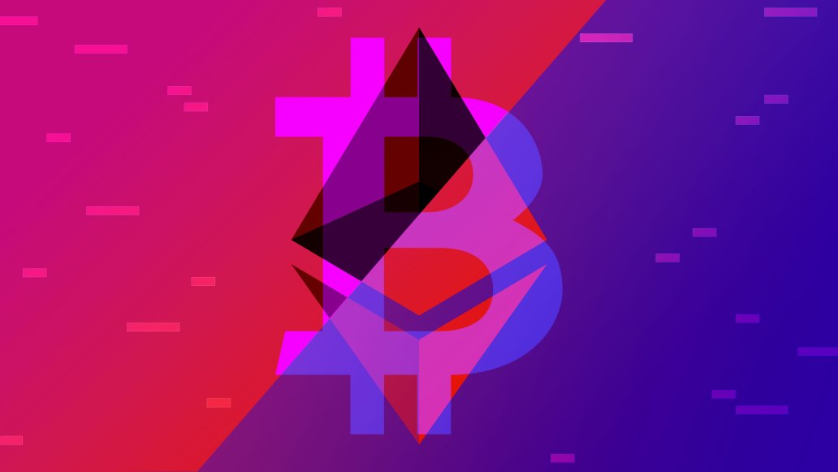
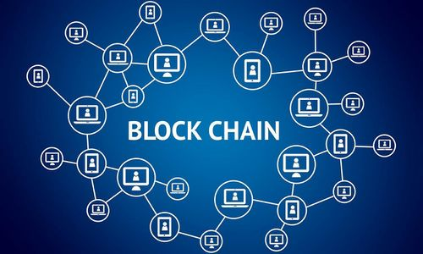
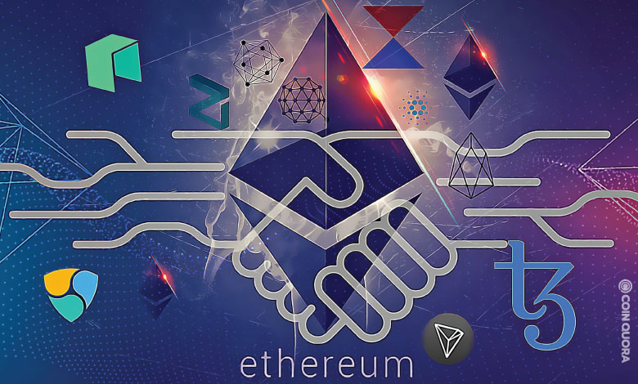
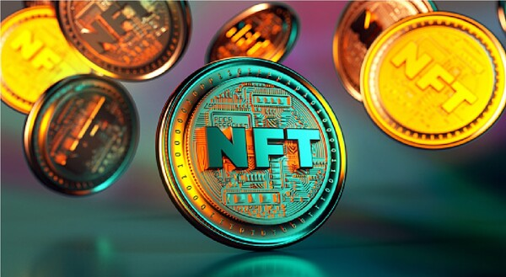

Part 1
What is NFT?
Fungible(대체가능)Token은 동일한 가치와 기능을 가집니다. 따라서 서로 교환이 가능하며, 만약 동일한 단위로 1 : 1 교환이 발생한 경우 이는 교환이 발생하지 않은 것과 다름이 없습니다.
Non-Fungible Token은 고유성을 지닙니다. 쉽게 말한다면 발권자, 비행편, 좌석위치 등이 전부 특정되어 있는 동일품이 아에 존재할 수 없는 항공권과 비슷합니다.
Non- Fungible
Block Chain
Smart Contract
Non- Fungible
Block Chain
Smart Contract
NFT는 Non-Fungible Token의 약자로 대체 불가능한 토큰을 의미합니다.
Notes:
첫번째 그림 출처: https://www.technologyreview.kr/what-is-nft/
두번째 그림 출처: http://www.digitalbizon.com/news/articleView.html?idxno=2330429
세번째 그림 출처: https://en.bitcoinwiki.org/wiki/Blockchain
네번째 그림 출처: https://coinquora.com/best-ethereum-smart-contract-alternatives/

Slide 5

Part 2,
NFT의 활용들

Slide 6
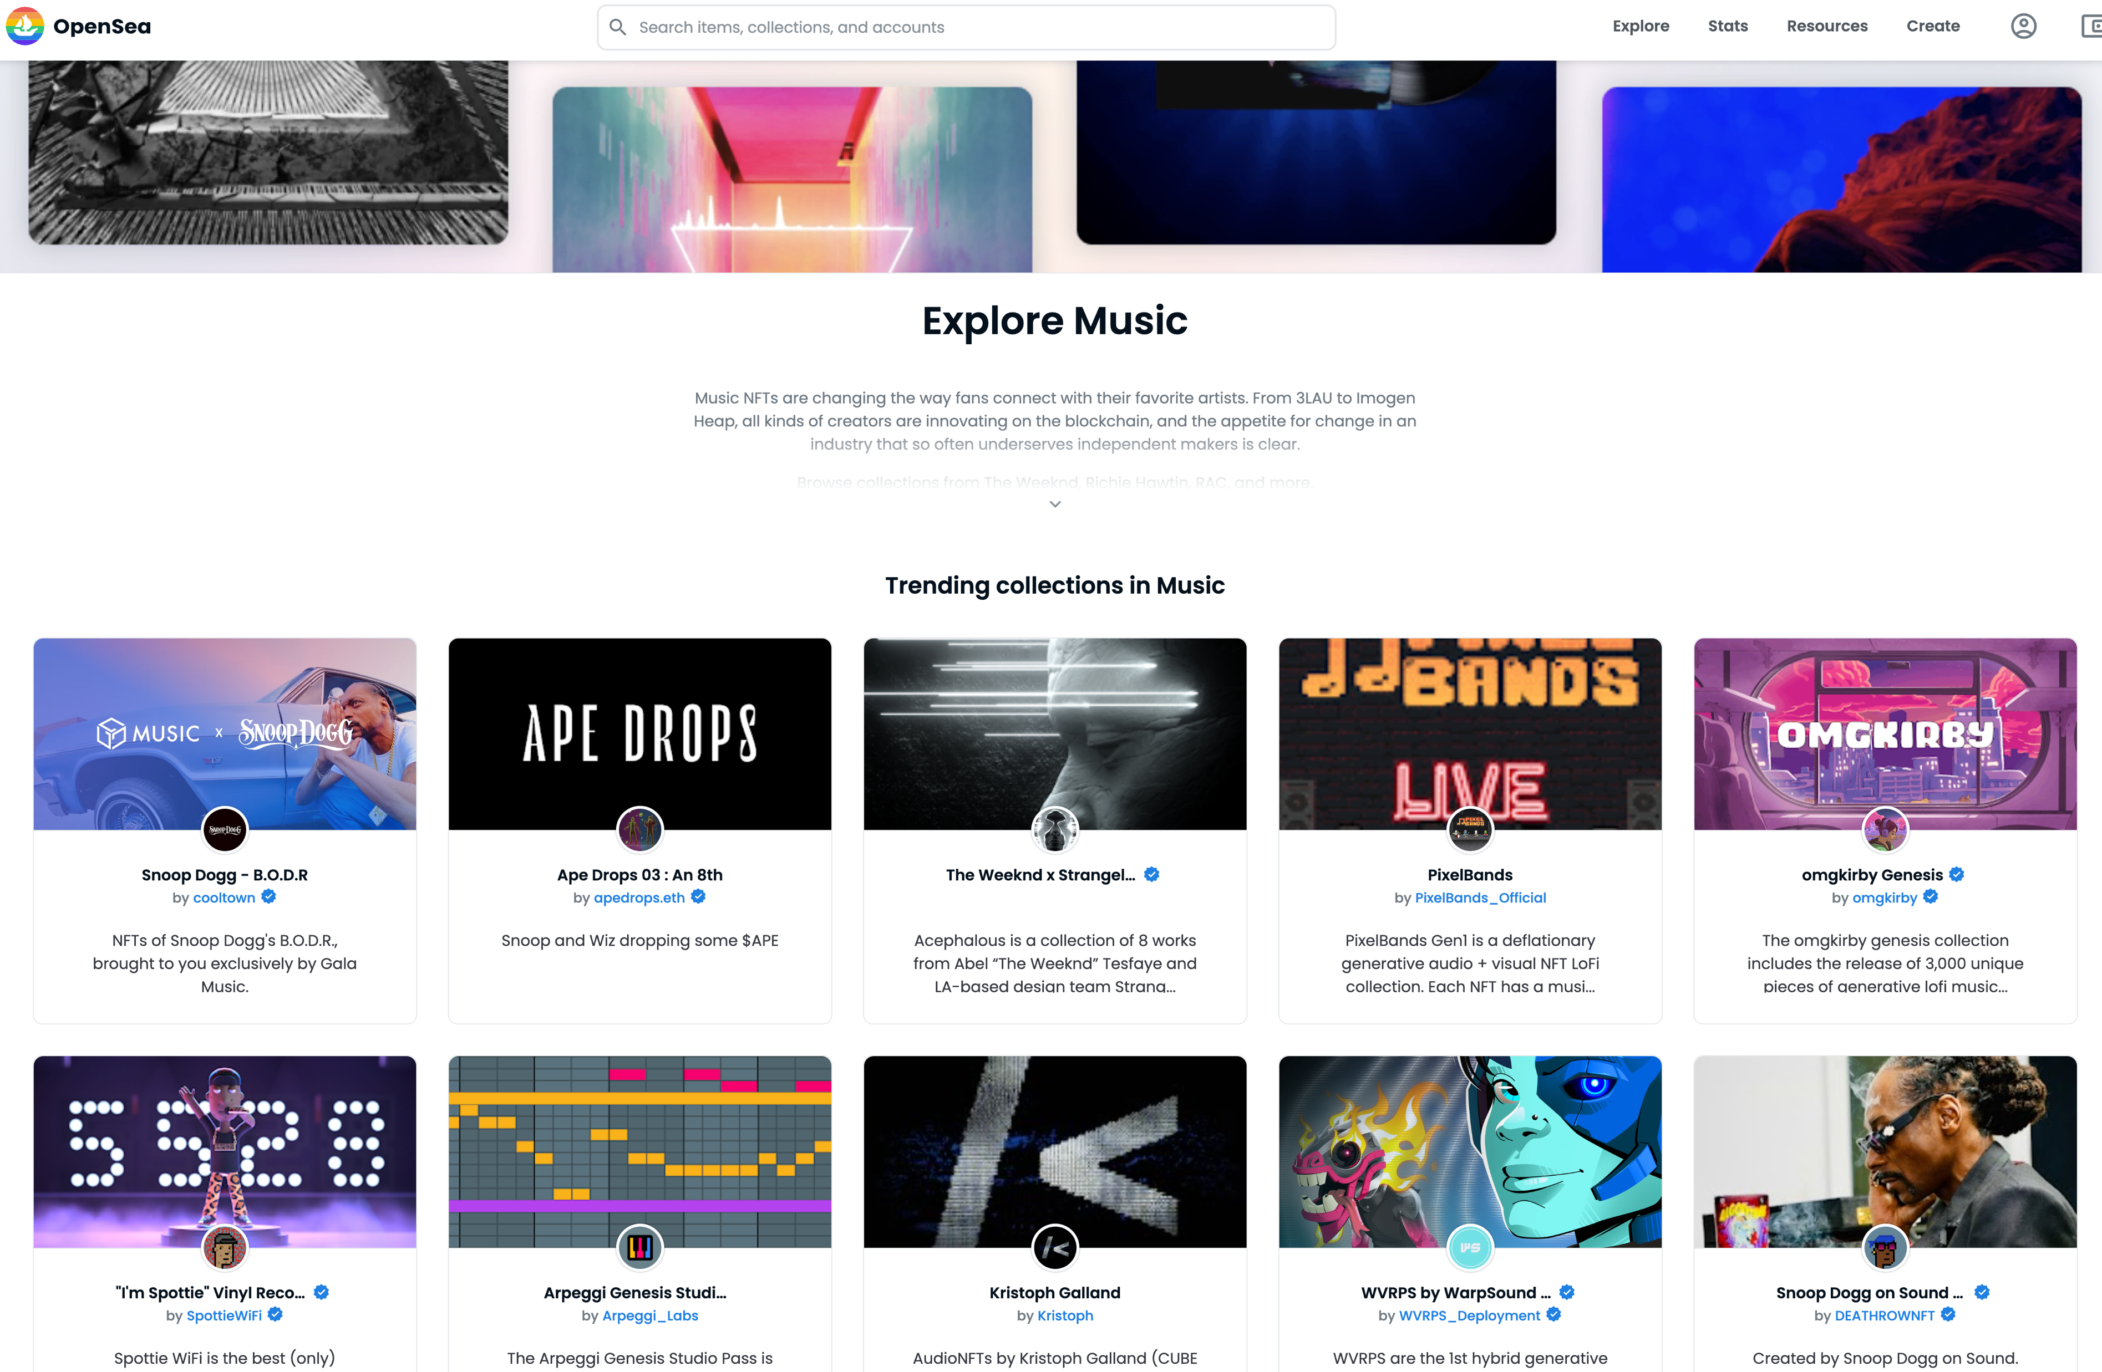
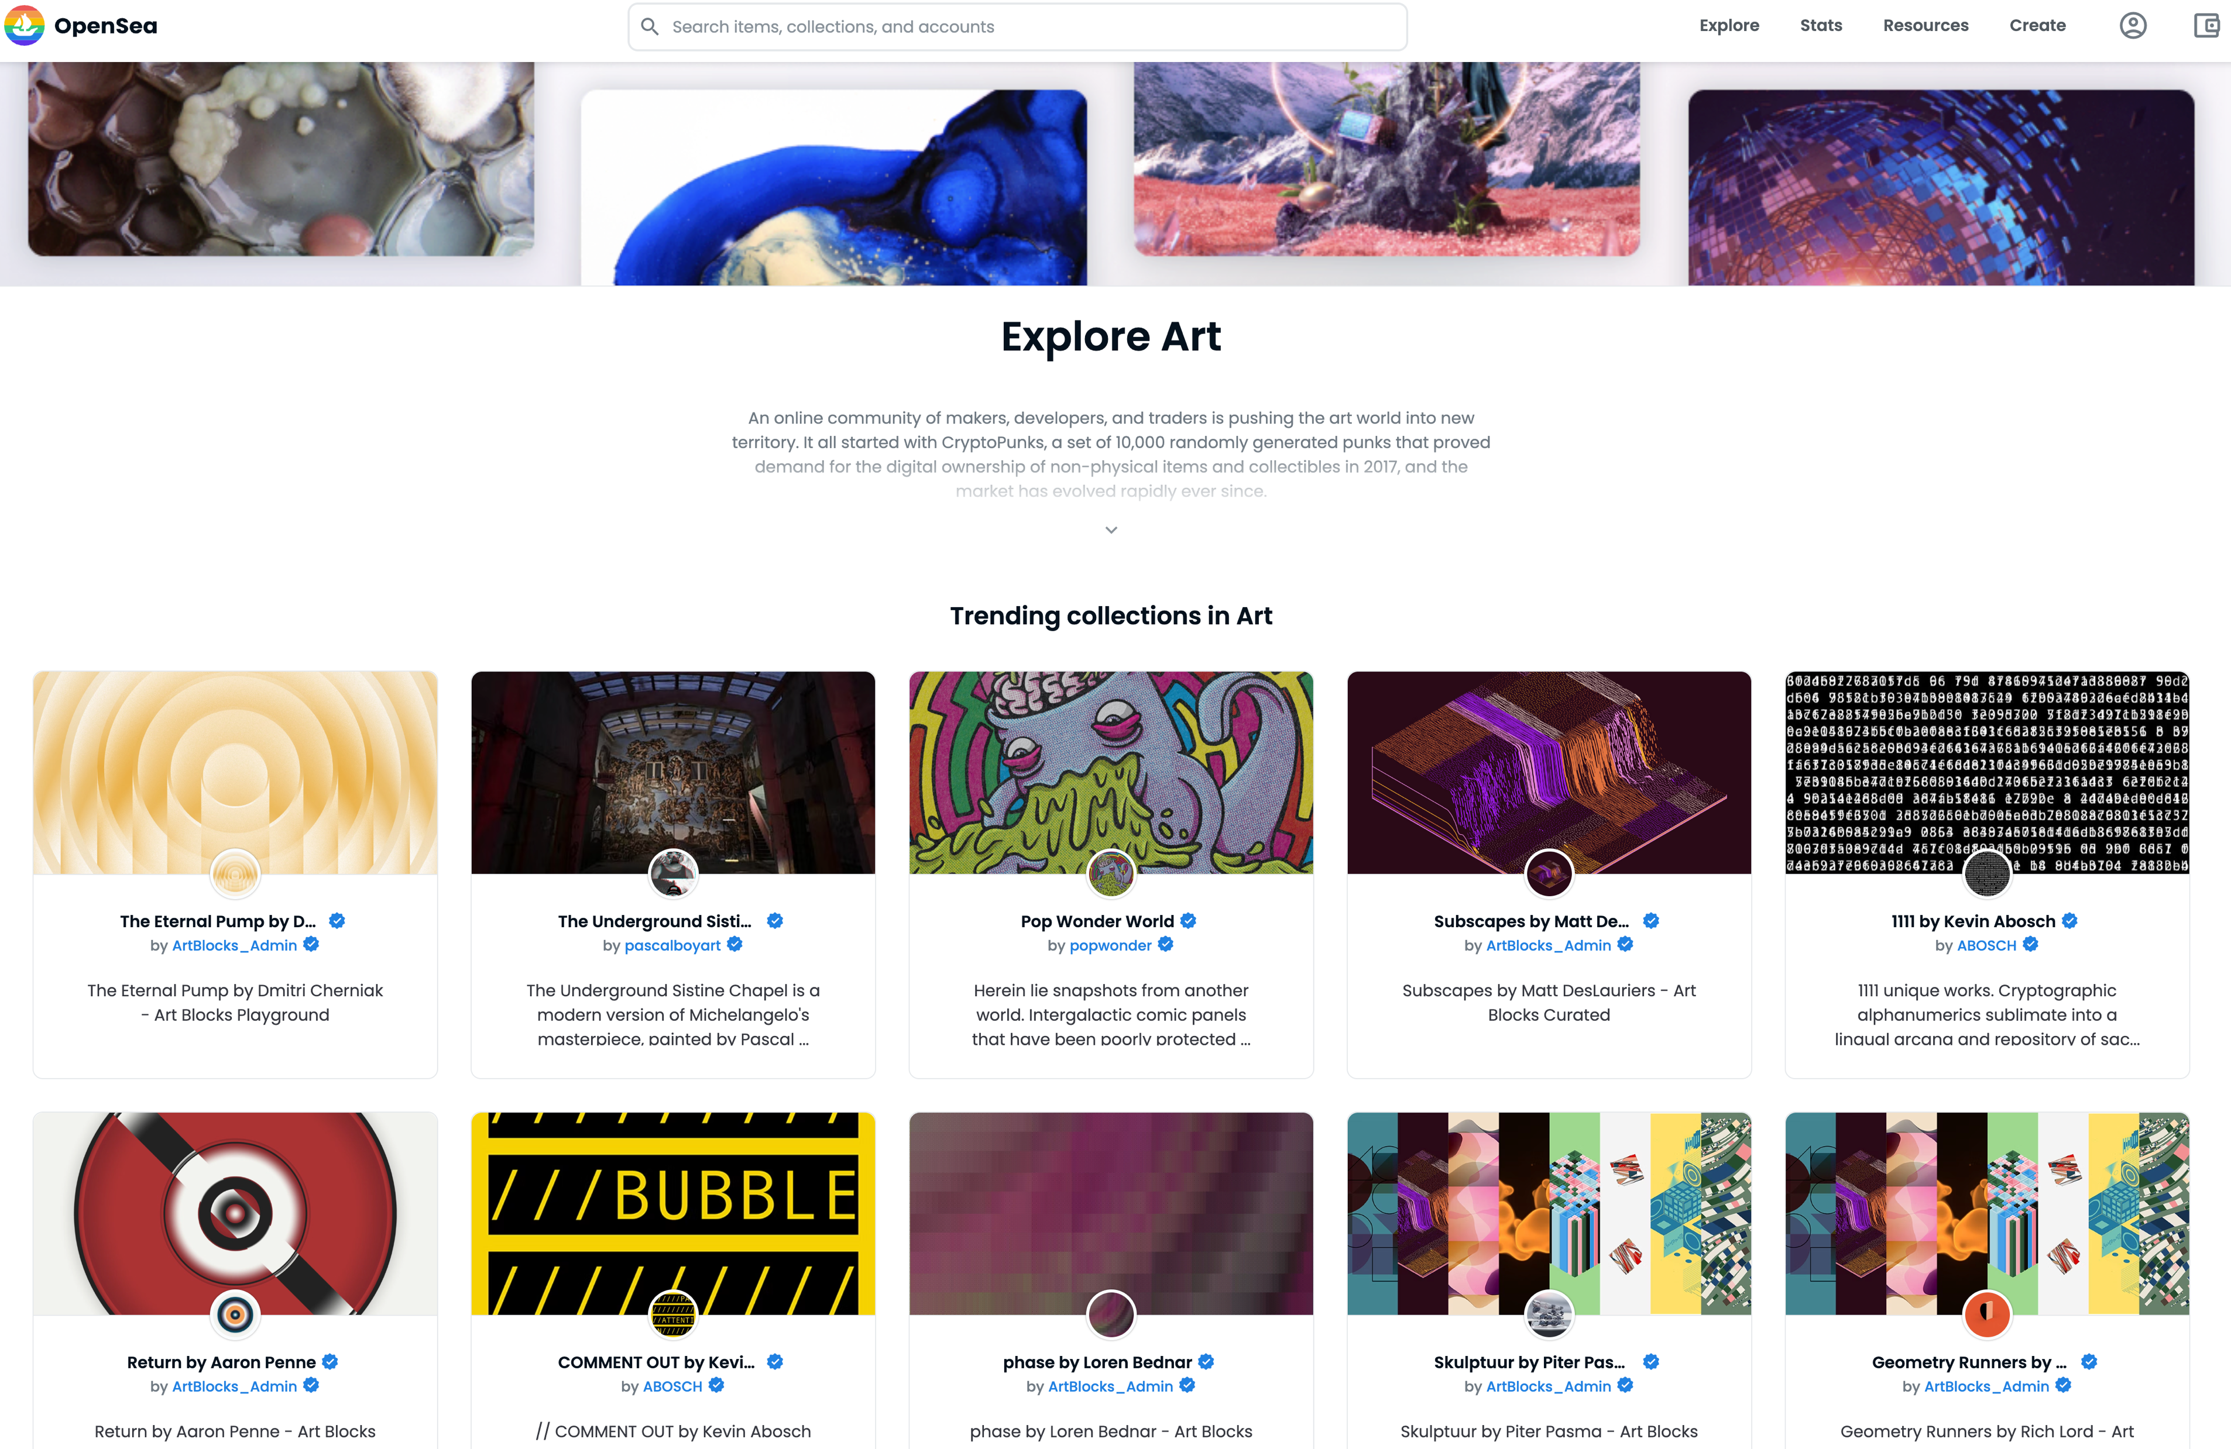
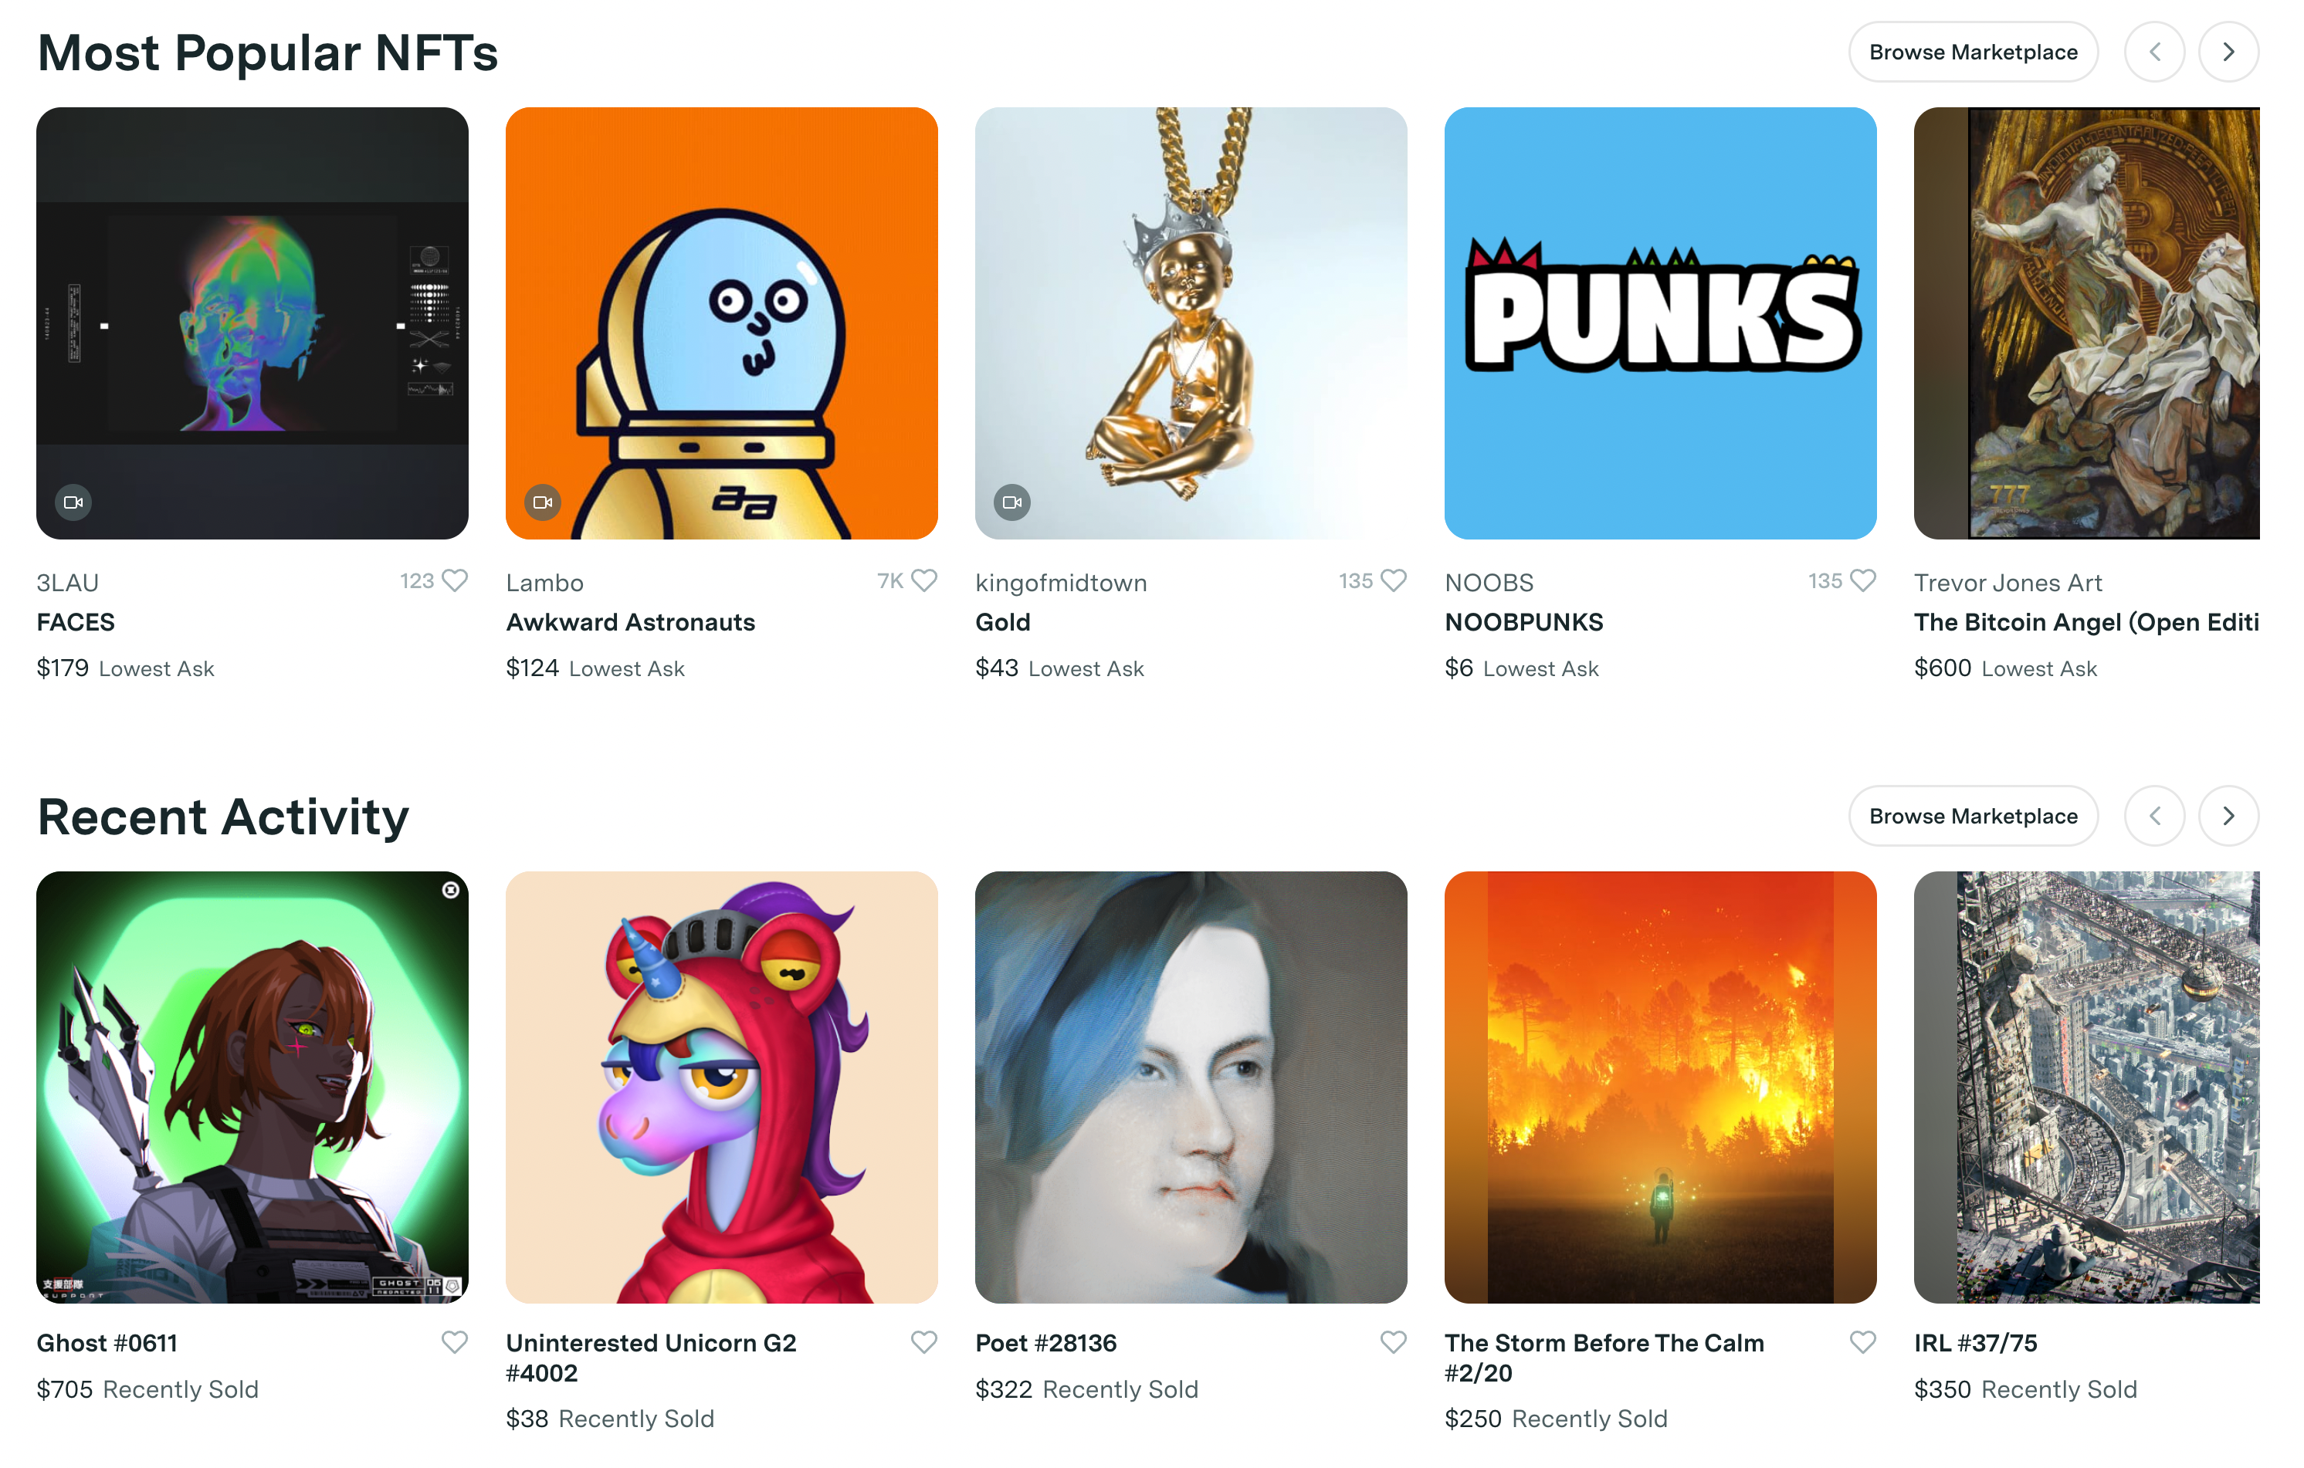
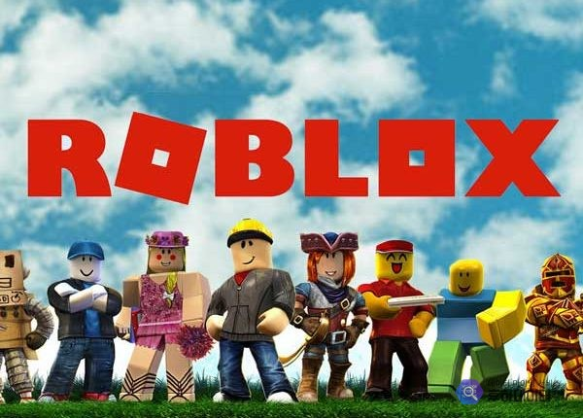



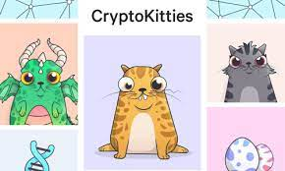
Part 2
NFT의 활용들
OpenSea의 NFT Art
Nifty GatewayArt
크립토 키티
로블록스
게임
그림
음악
OpenSea Music

Slide 7

Part 3,
현재 NFT의 문제점

Slide 8

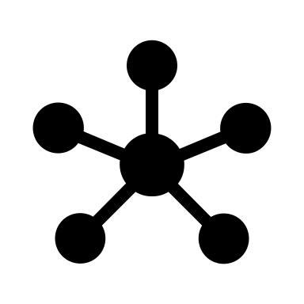


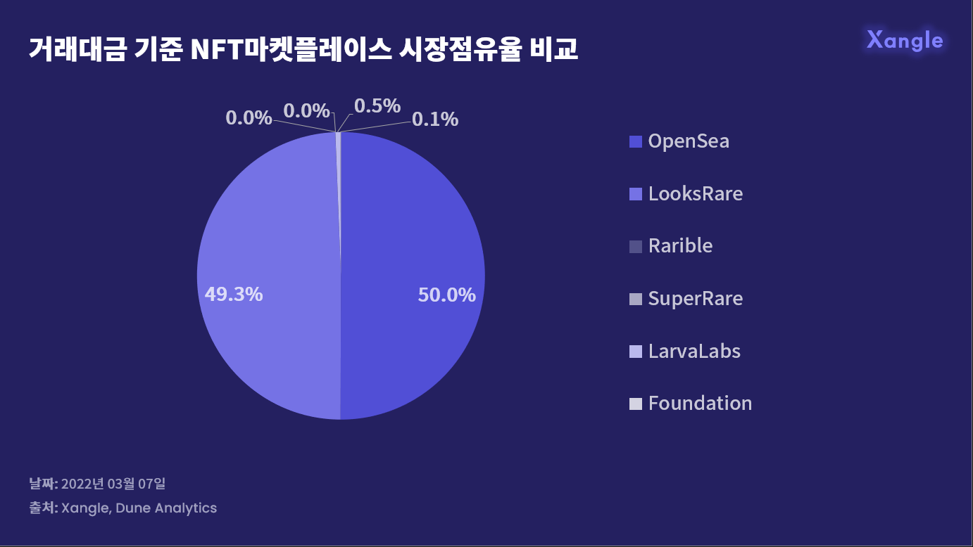
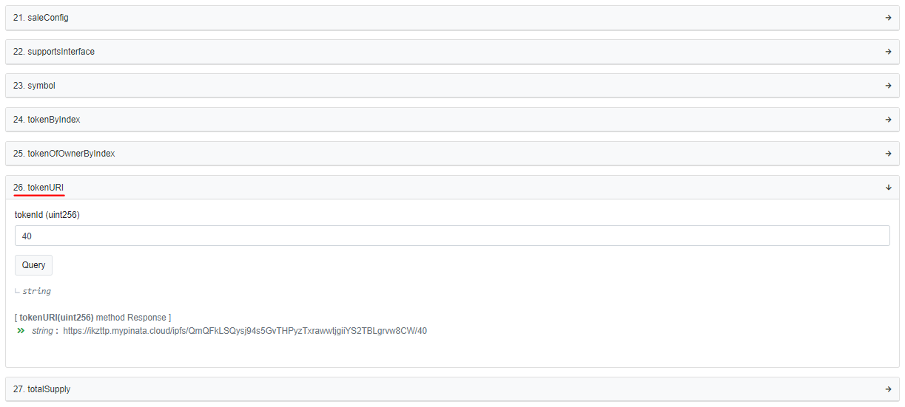
Part 3
현재 NFT의 문제
NFT가 디지털 컨텐츠에 대한 모든 데이터를 블록체인에 담고 있는 것은 아니다.
원본이 없는 경우가 있음
중앙화된 마켓플레이스 인프라
작품 심사의 딜레마
저작권과 소유권의 분쟁

Slide 9

Part 4,
NFT의 발전 방향

Slide 10



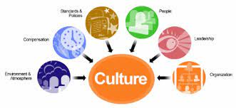
Part 4
NFT의 발전 방향
감사합니다
다양한 문화 및 콘텐츠와 NFT의 결합
부동산 투자 및 거래, 중고차 거래의 활용
P2P 거래 및 대출
Notes:
첫번째 이미지 주소: https://zeong.tistory.com/315

